Slide 1
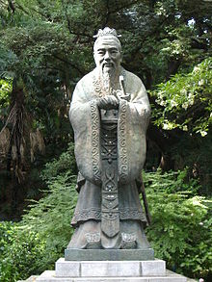


KONFUCIANISMUS

Slide 2
Základní fakta
jedno ze základních náboženství starověké Číny
významným způsobem ovlivnil smýšlení populace napříč východoasijskými zeměmi a ovlivňuje dodnes
podobný základ jako Taoismus
vznik v 5. století př.n.l
filosofický směr, neexistence bohů
cílem každého člověka by mělo být zdokonalit svou lidskost, humánnost a činit jen to co je dobré a správné
státní hierarchie, hierarchie mezilidských vztahů

Slide 3
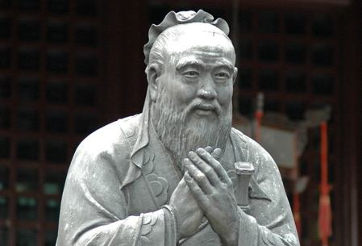
Historie
Konfucius (552/551 – 479 př. n. l.)
- zajímal se o politiku, filosofii a etiku
- učení bylo ovlivněno jeho životem a tehdejšími problémy
- morální principy, které se vztahují k životu každého jedince (čest, schopnost a spravedlnost)
- neuznával šamanismus, avšak byl hluboko oddaný nebesům
Hierarchie vztahů která je dodnes v čínské společnosti hluboce zakořeněna (otec a syn, starší a mladší bratr, manžel a manželka, panovník a poddaný a vztah mezi přáteli)

Slide 4
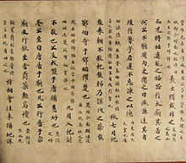
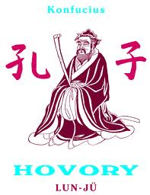
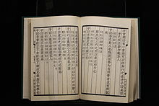
Dílo Konfucia
Pět klasických knih ( Kniha písní, Kniha dokumentů, Letopisy Jara a podzimu, Kniha přeměn a Kniha obřadů) sepsal Konfucius sám
- Čtyři knihy ( Hovory, Velké učení, Cesta středu, Meng – c ) – sepsali jeho žáci a následovníci

Slide 5
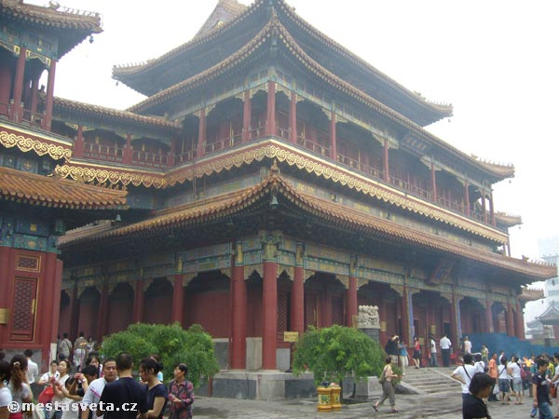
Největší rozvoj po Konfuciově smrti
Dynastie Chan
- následovníci: Mo - c', Lao – c', Meng – c'
- konfuciánská univerzita v Čchang – anu
- vývoj kultu Konfucia
Dynastie Tchang
- zakládání chrámů,
Konfucianismus
jako náboženství

Slide 6
Funkce konfucianismu
vzájemní propojení přirozeného řádu a lidského života
pojem troj-učení v jeho rámci se lidé v každodenním životě řídili konfuciánskými zásadami, pro rituální očišťování a vymýtání zlých duchů vyhledávali taoisty a k pohřebním obřadům buddhistické mnichy - úcta ke všem, každý plnil určitou funkci
integrující faktor – každý se mohl účastnit písemné zkoušky o místo v státních službách, a kdo uspěl získal hodnost a místo ve státním úřadě (tím získal moc a prestiž)
hodnoty a názory podporované státem se učili nazpaměť lidé v celé společnosti – přispívalo to ke kulturní integritě
idea mandátu nebes – etická a náboženská kontrola pro chování vládců, vládce má moc od nebes, když je spravedlivý – základna pro jeho kritiku ze strany úředníků, lidu

Slide 7
Neokonfucianismus
v 11. st. v Číně oživení – základní životní substance čchi (tao): nabírá různé formy, projevená vůdčím principem Li = jsou vzory, které vytvářejí smysl života, můžou být viděny v Konfuciových knihách, společnosti a přírodě, všude tam, kde najdeme harmonii a řád, existují principy které můžou být pochopené a následované (oddanost, poctivost, čestnost)
konfuciánská kombinace – individuální rozvoj + společenská zodpovědnost
společenský systém bude dobrý, když každý bude žít podle Li ve svém postavení (manželka, úředník…)
  poslušnost vůči nařízeným, což schvalovala autoritářská vláda
  základ pro státní zkoušky, akceptace uctívání předků, odmítání existence stvořitele
svět = čchi + li = neosobní přírodní síly

Slide 8
Konfucianismus dnes
vykládání lidských problémů v morálním kontextu, jako boj mezi dobrem a zlem, o společenském řádu, o osobní chamtivosti, které jsou takto pojímané i v dnešní Číně, jasně vyjádřil už Konfucius před 25 stoletími
na Taiwanu lidé uctívají stará božstva a klaní se učení Konfucia, stejně tak jako lidé v Evropě čtou a věří Bibli
moralizující tendence v dnešní Číně, vyučování morálním zásadám, snaha o lepší vzdělanost v morálce (panuje zde příliš velká hamižnost)
zásadní nemocí společnosti je morální ignorace (původní náboženské postoje, které přetrvávají do dnes)

Slide 9
V Číně mají staré náboženské postoje stále vliv a sílu i na ty, kteří si už dávno neuvědomují jejich původ a nejsou nábožensky založení. Studium konfucianismu pomáhá lépe pochopit pozadí dnešních ideálů, pocitů, postojů lidí v Číně. V Číně konfucianismus působil a působí a jeho vliv je vidět do dnes.
Většina lidí v Číně nepraktikuje žádné náboženství, ale stále jsou živé ty, které dávají smysl životu člověka, jednotlivce v moderní, měnící se společnosti, mnohé tradiční víry a rituály a dokonce nově ožívají, jak v Číně, tak na Taiwanu.

Slide 10
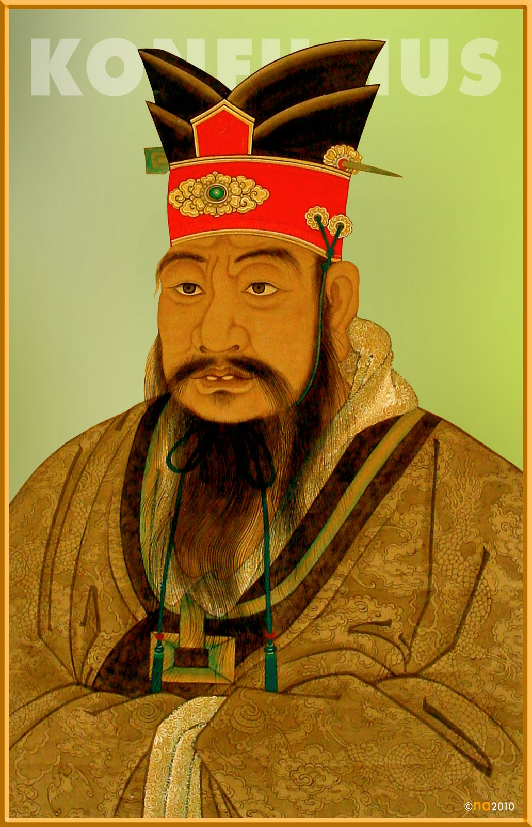
Obřady a zákony mravního chování
císařské obřady
Konfuciův kult
rodinné oslavy
narození

Slide 11
Dvě básně z Knihy písní
Narodil se syn,
na lůžku teď spí,
oblečený v háv,
nefrit na hraní.
Silným křikem volá,
ozdoby červeně se skví,
jako král bude v našem domě žít.
Pak přišla na svět dcera,
na zem dali jsme ji spát,
zabalená v plenkách,
s tkalcovským kolíkem může si hrát,
pro ni žádné ozdoby ani emblémy,
jen o jídlo a pití se stará,
a matce s otcem jen potíže dělá.

Slide 12
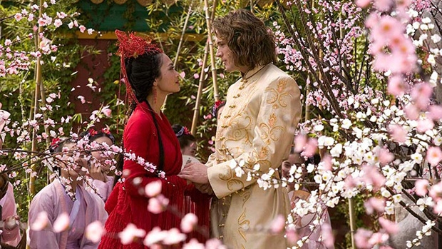
Obřady a zákony mravního chování
dospívání
uzavírání sňatků
synovská oddanost
pohřební rituály
uctívání předků

Slide 13
Konfucianismus v Evropě a ČR
Konfucianismus x křesťanství
– pozitivní x negativní vymezení pravidel chování
Konfucius jako "svatý patron osvícenství"
Konfuciova akademie
http://konfucius.upol.cz/

Slide 14
Zdroje
HOOBLER, Thomas a Dorothy HOOBLER. Konfucianismus. Praha: Lidové noviny, 1997, 136 s.LITTLETON, C. S. Moudrost Východu. Praha: Knižní klub a Balios, 1998. 176 s.
DAWSON, Raymond Stanley. Konfucius. Vyd. 1. Praha: Odeon, 1994, 109 s.
CHING, Julia. Confucianism and christianity: a comparative study. 1st ed. Tokyo: Kodansha International, 1977, xxvi, 234 s.
KONFUCIUS, a Augustin PALÁT. Rozpravy: hovory a komentáře. Vyd. tohoto překl. 2., komentované. Praha: Mladá fronta, 1995, 180 s.
KUHN, Dieter. The age of Confucian rule: the song transformation of China. Cambridge: Belknap Press of Harvard University Press, 2009, 356 s.
STERCKX, Roel. Food, sacrifice, and sagehood in Early China. Cambridge: University Press, 2011, ix, 235 s.
OVERMYER, Daniel L. Náboženství Číny: svět jako živý organismus. V českém jazyce vyd. 2. Praha: Prostor, 1999, 178 s.

